Slide 1

Heilsame abschiede
Bestattungs- und Trauerkultur im Wandel der Zeit

Slide 2
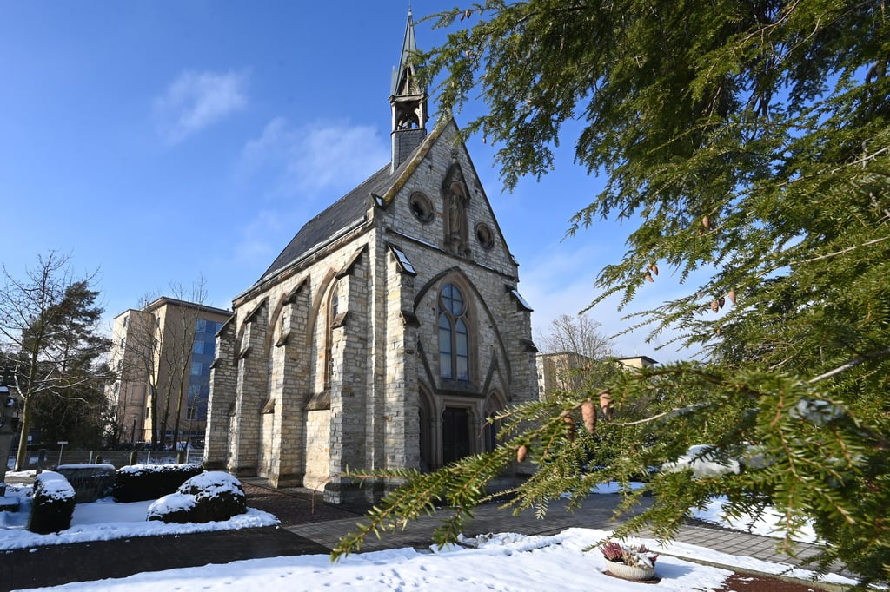
Aktuelles Thema
Ideen für Paderborns Friedhöfe: Ein Blumenladen in der Kapelle?
Paderborn, 18.02.2026
Immer weniger gepflegte Gräber, überwiegend Urnen- und Baumbestattungen: Die Bestattungs-kultur in Deutschland verändert sich und somit auch die Strukturen von Friedhöfen. Kommunale Friedhöfe sind zu groß und teuer, das spürt auch die Stadt Paderborn.

Slide 3
zitat
„Die Selbstverständlichkeit des Todes ist die größte Zumutung des Lebens“.

Slide 4
Acht Thesen zur trauerkultur im ZeitALTER DER Individualität
Nicht der Tod ist in der modernen Gesellschaft tabuisiert, sondern die Trauer als eine Störung ökonomischer und sozialer Routinen.
Trauer ist eine Form der Liebe. Sie verlangt Respekt, Achtsamkeit und Bewunderung.
In einer Gesellschaft, in der Trauer gelebt werden kann, stehen Vergangenheit, Gegenwart und Zukunft in Verbindung.
Die traditionelle Friedhofs- und Begräbniskultur ist in die Krise geraten, weil sie auf den Wertewandel der Gesellschaft keine treffenden Antworten findet.

Slide 5
Acht Thesen zur trauerkultur im Zeitalter DER Individualität
Der Druck zum reibungslosen Funktionieren in einer Gesellschaft der Beschleunigung macht das In-Trauer-Sein zu einem störenden Zustand, der soweit wie möglich begrenzt und möglichst früh beendet werden soll. Dieser Zwang ist fatal für das Trauerleben selbst.
Bei der Suche nach neuen Formen des Trauerns spielen innovative Landschaftsplaner und Architekten, Trauerberater und –begleiter, Verwalter, Bestatter, Steinmetze und Gärtner eine wichtige Rolle.
Die starke Tendenz zu anonymen Bestattungsformen entspringt nicht selten einem negativen Verständnis der eigenen Bedeutung für andere.
Trauer ist innere Verwandlung, deren Gelingen das persönliche Leben bereichert.

Slide 6

Thesen
zur Trauerkultur im Zeitalter der Inidivdualität

Slide 7
Nicht der Tod ist in der modernen Gesellschaft tabuisiert, sondern die Trauer als eine Störung ökonomischer und sozialer Routinen.

Slide 8
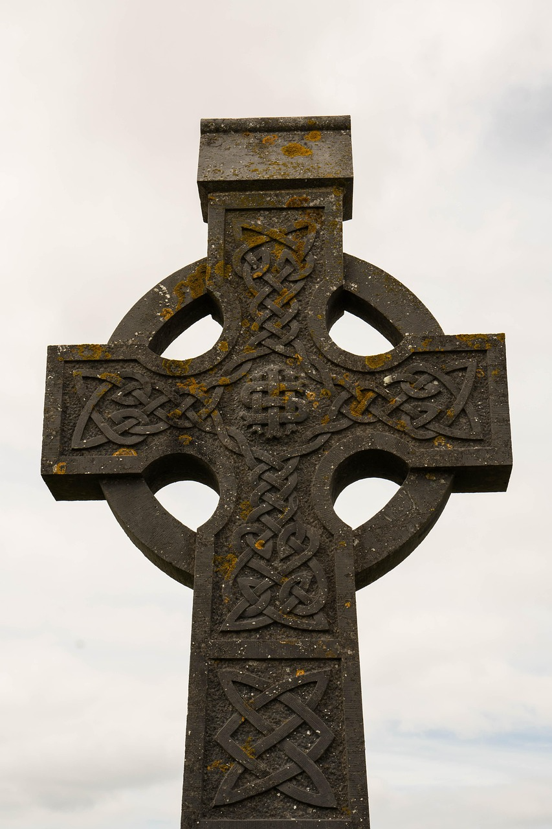
BestATTUNGSFORMEN
Welche Bestattungsformen sind in Deutschland erlaubt?

Slide 9
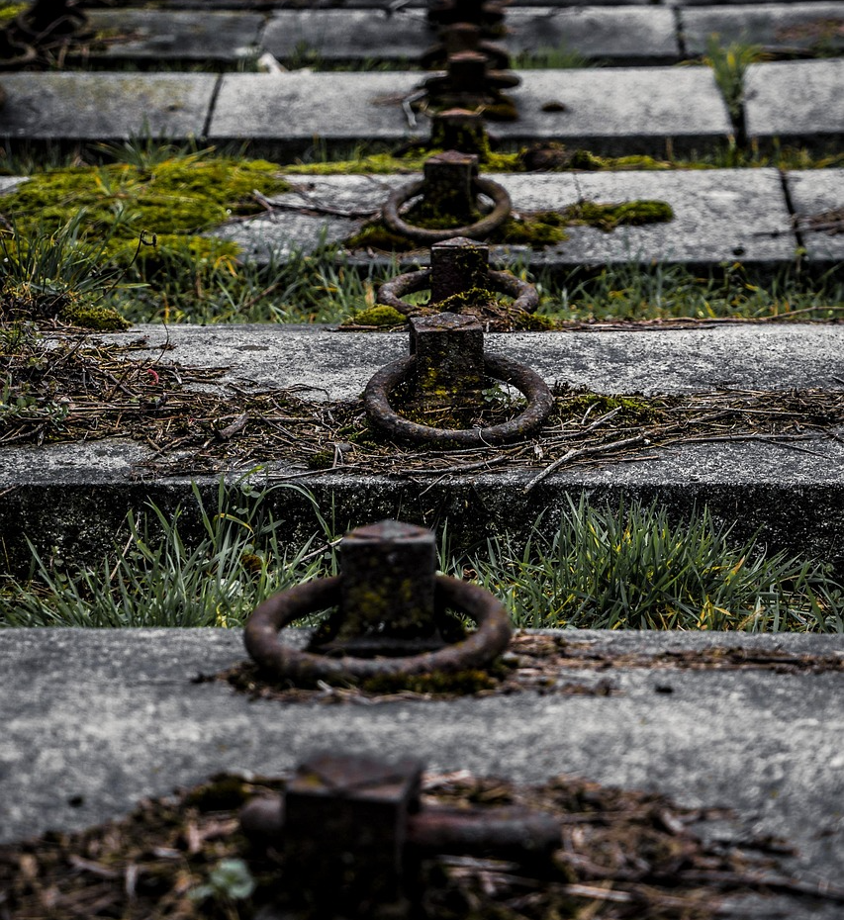
Bestattungsformen
Klassische Bestattungsarten
Erdbestattung, Feuerbestattung
Alternative Formen - Basierend auf Einäscherung
Baumbestattung, Seebestattung, Kolumbarium, Wiesenbestattung, Diamantbestattung
Neue und spezielle Verfahren
Reerdigung, Körperspende

Slide 10
Trauer ist eine Form der Liebe. Sie verlangt Respekt, Achtsamkeit und Bewunderung.

Slide 11
Umgang mit Trauernden
Wie kann ich Trauernden begegnen?
10 Tipps im Umgang mit Trauernden

Slide 12
Umgang mit trauernden
10 Tipps im Umgang mit trauernden
1 Auf Betroffene zugehen
2 Gesten sagen mehr als Worte
3 Plattitüden vemeiden
4 Keine Angst vor Emotionen
5 Zuhören
6 Im Alltag helfen
7 Zurückweisungen nicht persönlich nehmen
8 Unternehmungen vorschlagen
9 Singles willkommen heißen
10 Geduld haben

Slide 13
In einer Gesellschaft, in der Trauer gelebt werden kann, stehen Vergangenheit, Gegenwart und Zukunft in Verbindung.

Slide 14
Trauerhandlungen
Trauerbewältigung
Was sind Trauerhandlungen?
Wie kann ich Trauer bewältigen?

Slide 15
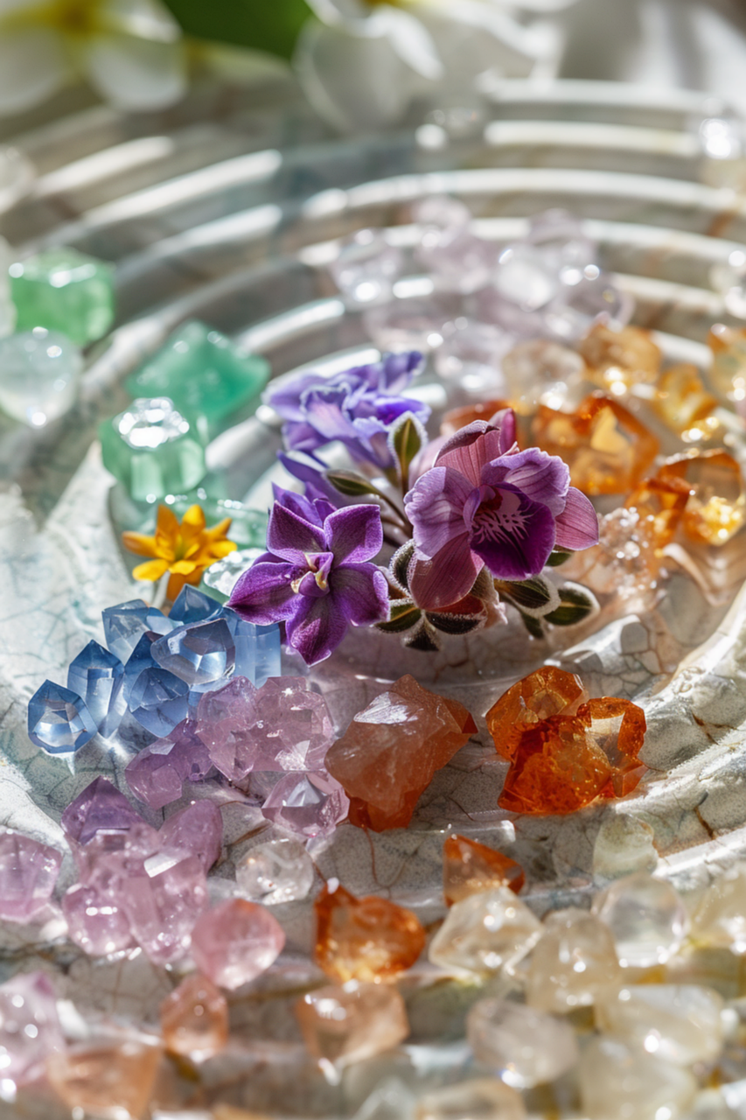
trauerrituale
Rituale im Abschiedsprozess
Individuelle Trauerrituale
Gedenken
Ausdruck
Kreative Handlungen
Gedenktage
Trauerbewältigung im Alltag

Slide 16
Die traditionelle Friedhofs- und Begräbniskultur ist in die Krise geraten, weil sie auf den Wertewandel der Gesellschaft keine treffenden Antworten findet.

Slide 17
Friedhofskulturen
Welche Friedhofskulturen gibt es in Paderborn?

Slide 18
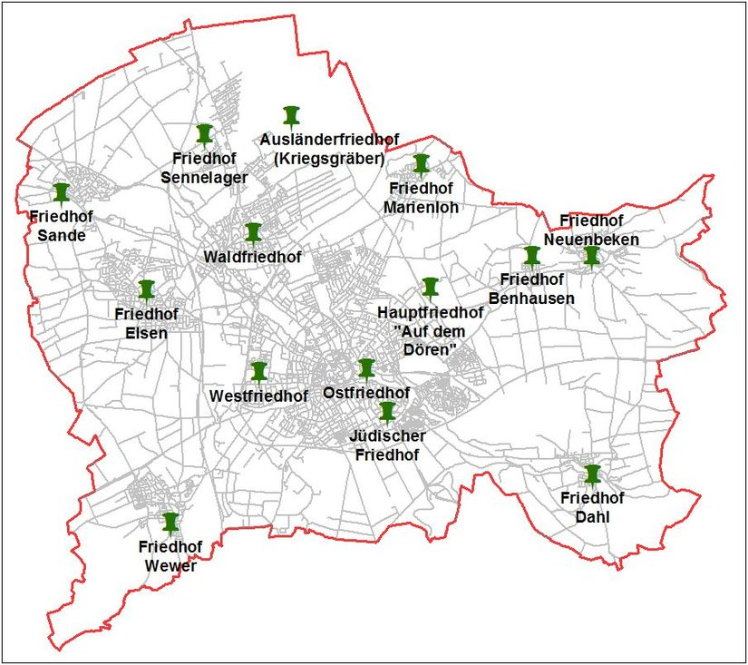
Friedhofskulturen
Paderborner Friedhöfe
Ostfriedhof: 1866 eröffnet, Größe: ca. 7 ha, Anzahl der Gräber: ca. 4.900, Sitzplätze in der Kapelle: ca. 35
Westfriedhof: 1908 eröffnet, Größe: ca. 16 ha, Anzahl der Gräber: ca. 11.200, Sitzplätze in der Kapelle: ca. 55
Friedhof auf dem Dören: 1976 eröffnet, Größe: ca. 17 ha, Anzahl der Gräber: ca. 12.500, Sitzplätze in der Kapelle: ca. 80

Slide 19
Paderborner Friedhöfe
Reihengrabstätten für Sarg- und Urnenbestattungen
ein- oder mehrstellige Wahlgrabstätten für Sarg- und Urnenbestattungen
anonyme Grabstätten für Sarg- und Urnenbestattungen
Gemeinschaftsgrabfeld für Sarg- und Urnenbestattungen
Sonderreihengrabfeld für Sarg- und Urnenbestattungen
Friedgarten und Baumbestattungen
Mensch-Tier-Bestattungen
Ehrengrabstätten
Gemeinschaftsgrabstätten
Dauergepflegte Gemeinschaftsgrabstätten
Kriegsgräber

Slide 20
Der Druck zum reibungslosen Funktionieren in einer Gesellschaft der Beschleunigung macht das In-Trauer-Sein zu einem störenden Zustand, der soweit wie möglich begrenzt und möglichst früh beendet werden soll. Dieser Zwang ist fatal für das Trauerleben selbst.

Slide 21
Klassifizierung von Trauer
Angebote der Trauerarbeit
Wie wird Trauer klassifiziert?
Welche Angebote der Trauerarbeit gibt es?

Slide 22
Klassifizierung von Trauer
Angebote der Trauerarbeit
Klassifizierung von Trauer: nicht erschwerte Trauer, erschwerte Trauer, komplizierte Trauer / verlängerte Trauer, traumatische Trauer
Trauerkaleidoskop: ORANGE – überleben, DUNKELGRAU – Wirklichkeit begreifen, ROSA – Gefühle, GRÜN – einordnen, GELB – Verbunden bleiben, BLAU – sich anpassen
Angebote der Trauerarbeit: Trauercafe, Trauergruppen, Trauerbegleitung, Social Network, Trauerworkshops, Trauerwanderungen

Slide 23
Bei der Suche nach neuen Formen des Trauerns spielen innovative Landschaftsplaner und Architekten, Trauerberater und –begleiter, Verwalter, Bestatter, Steinmetzt und Gärtner eine wichtige Rolle.

Slide 24
Moderne Gedenkorte
Welche modernen Gedenkorte gibt es bereits?

Slide 25
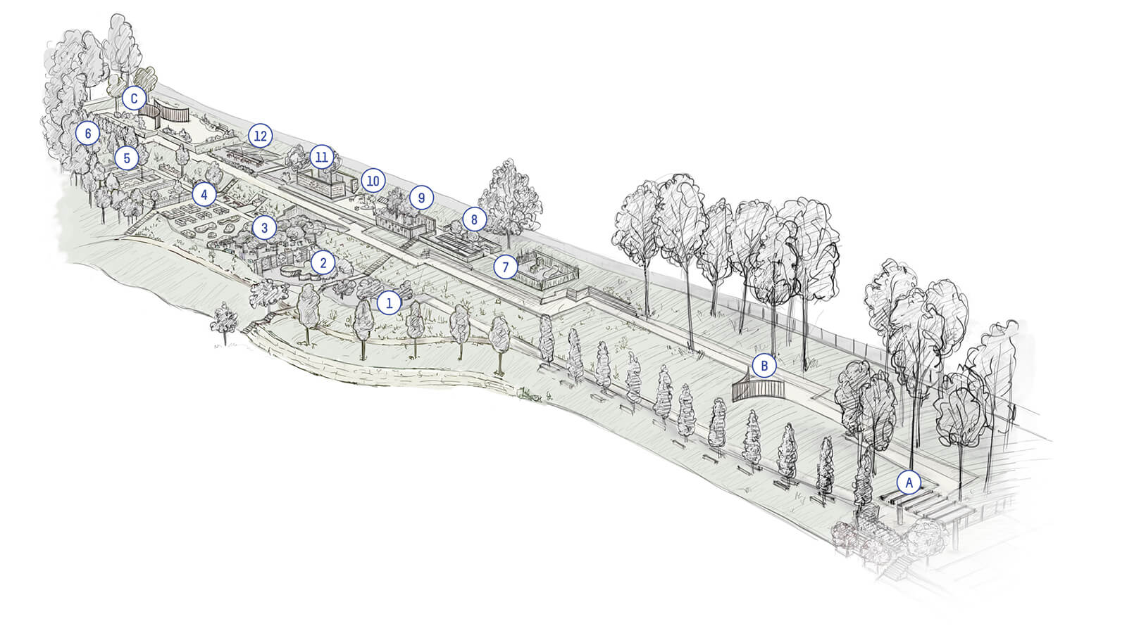
Campus Vivorum in Süßen
Von Raum zu Raum
Abschied nehmen 1,3,4,5,8,9
Erinnern teilen 11
Natur erfahren 6,7
Räume spüren A,B
Wir für uns 1
Anders glauben – anders trauern 10
Garten der Sinne 2
Begegnen genießen 12

Slide 26
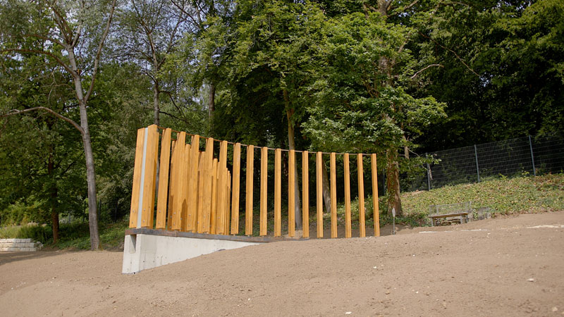
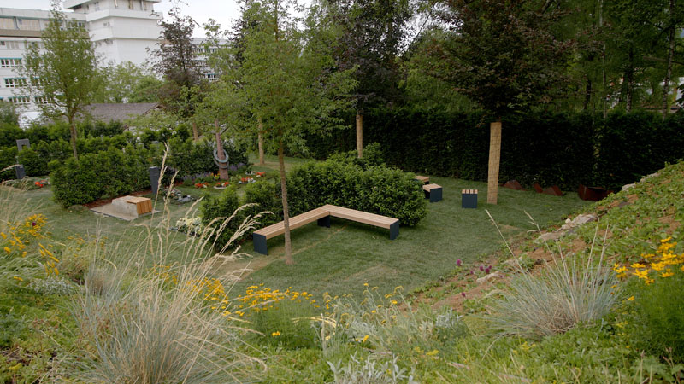
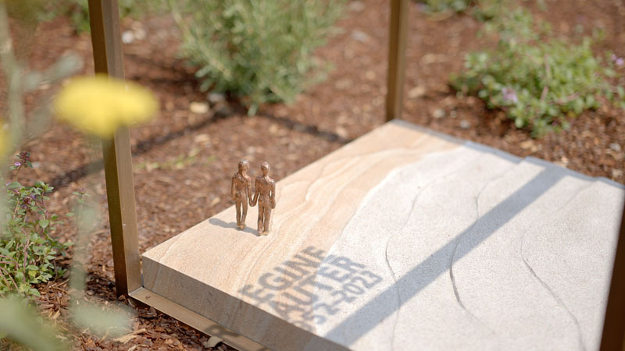
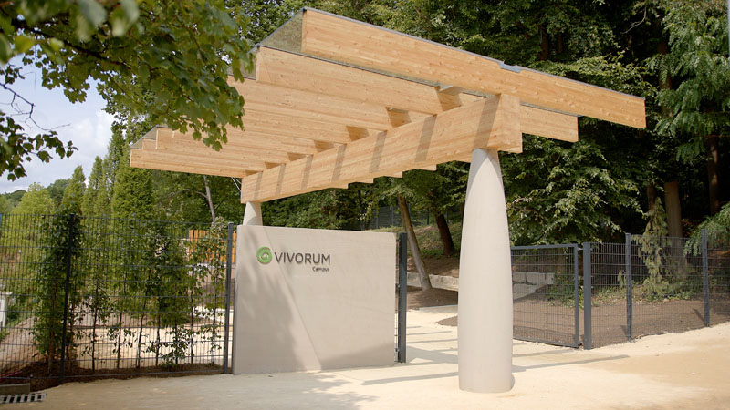
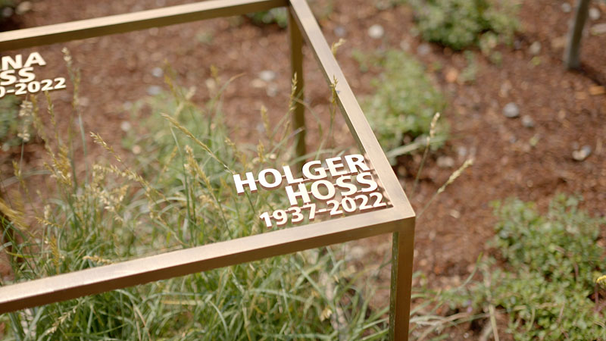
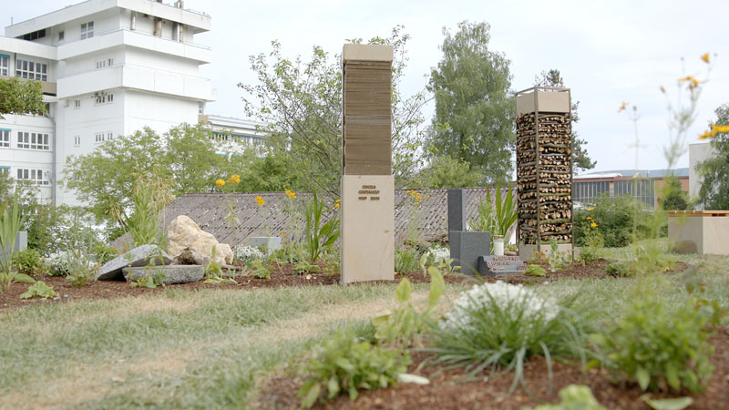
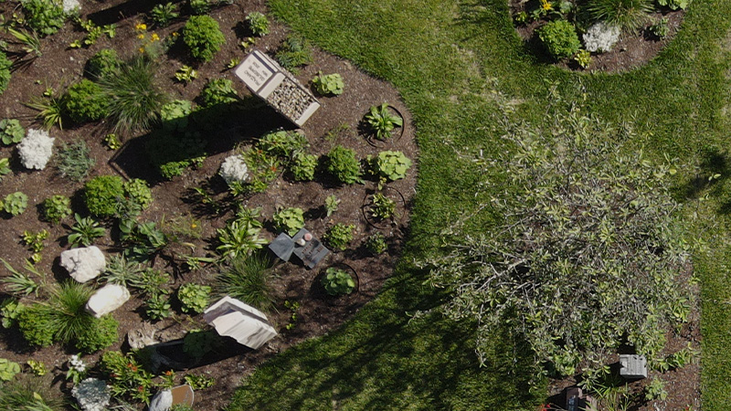
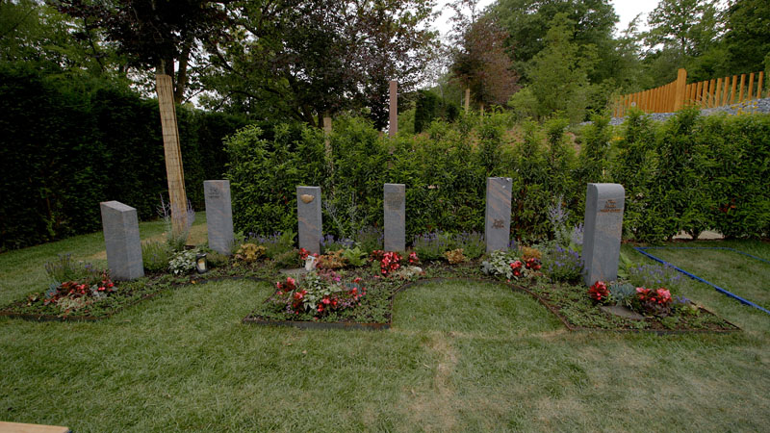
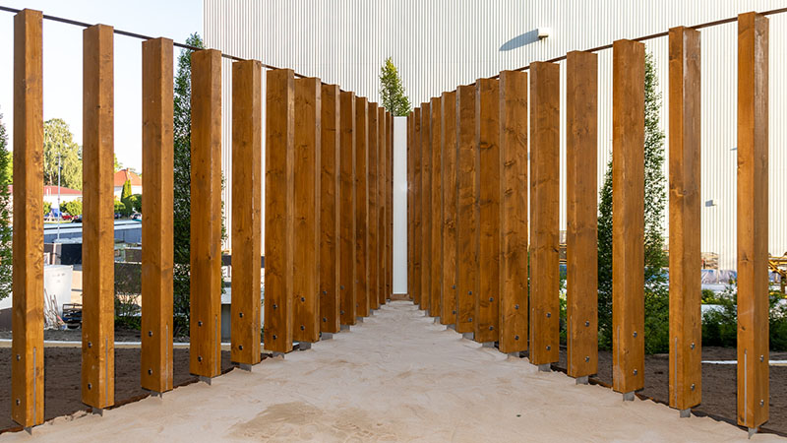
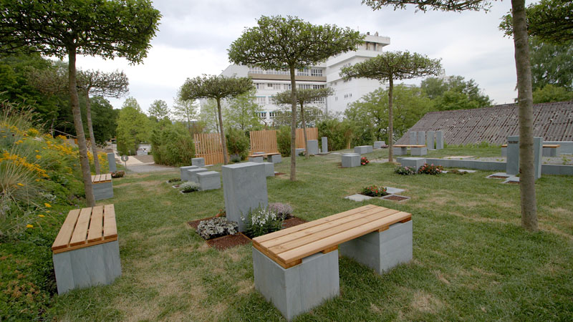
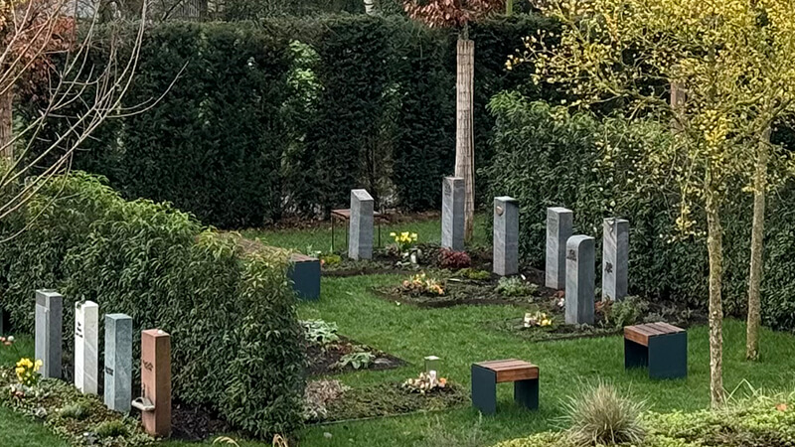
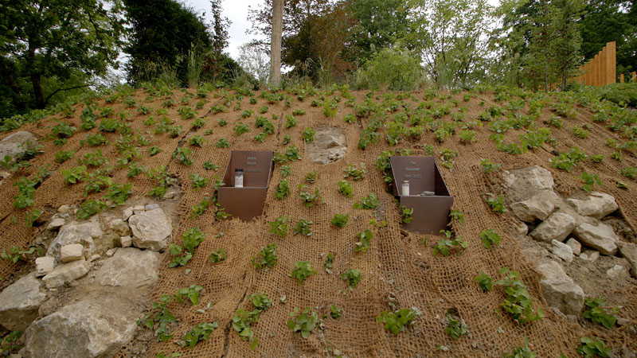
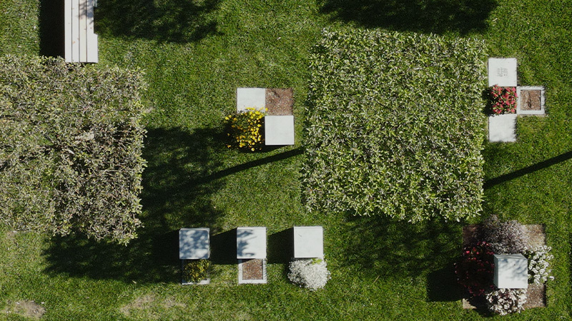
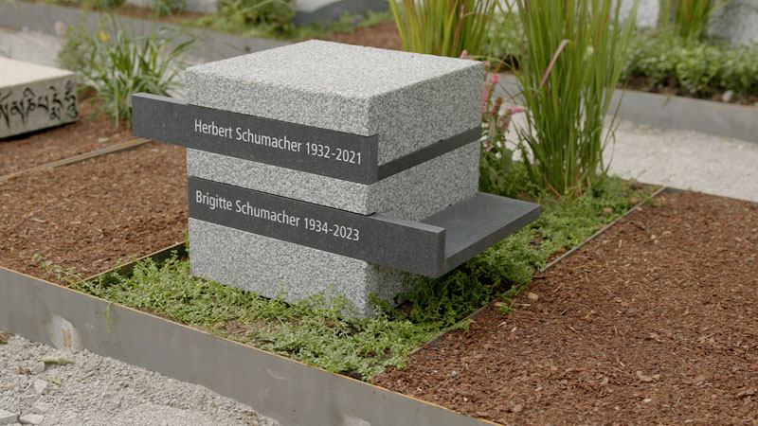
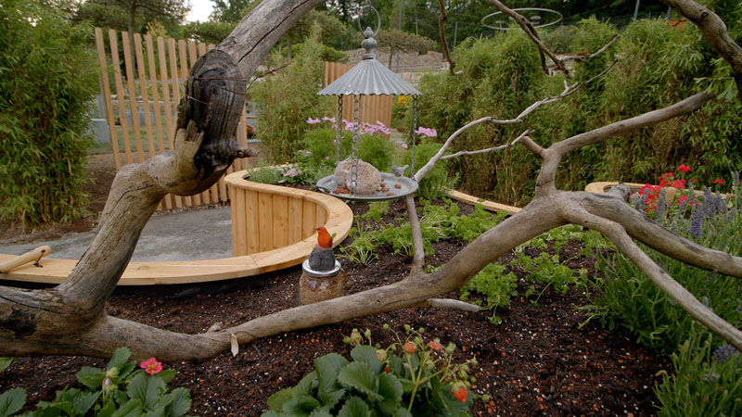
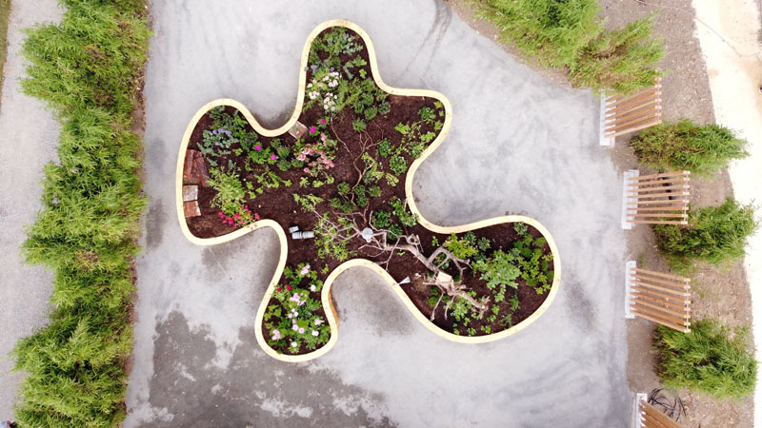
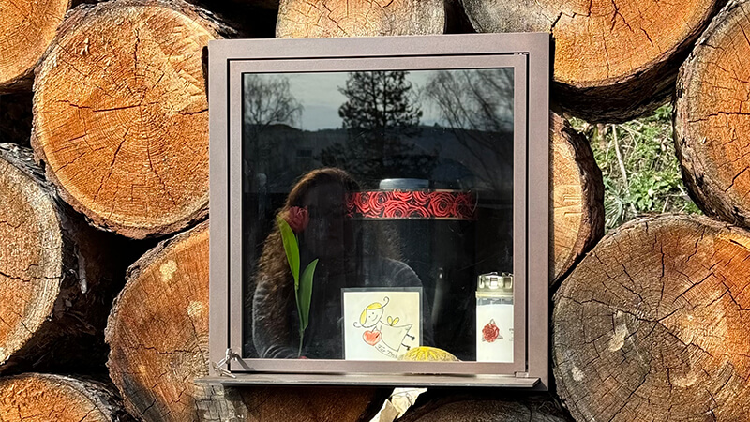
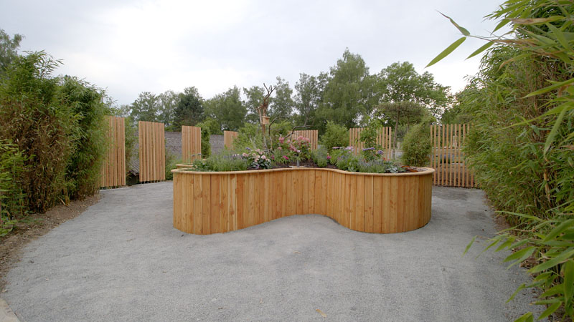
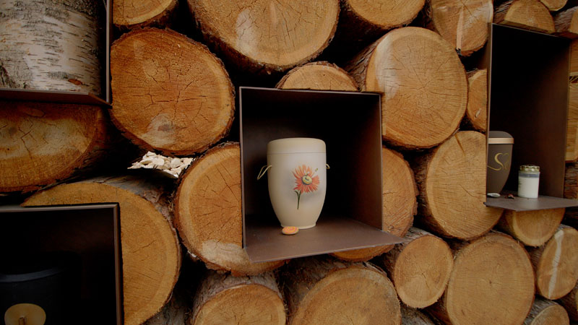
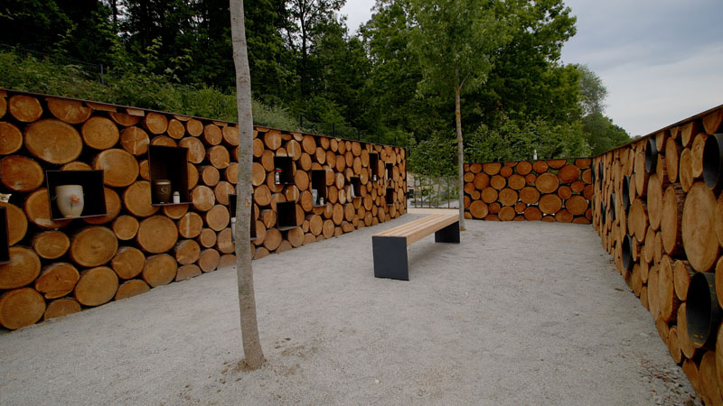
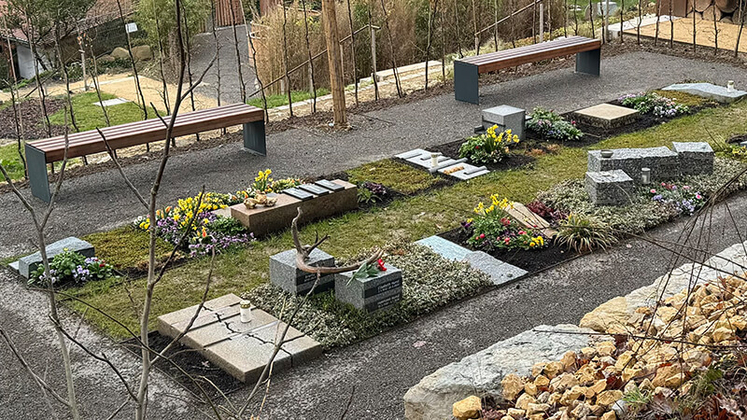
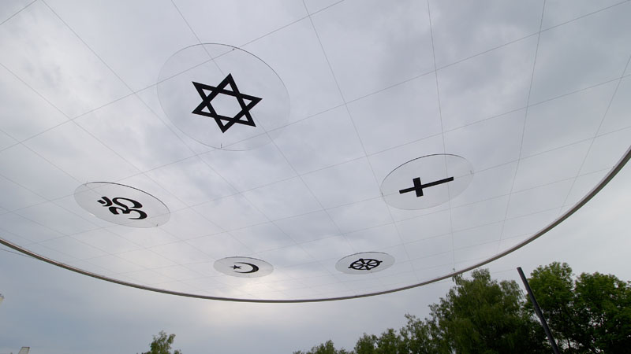
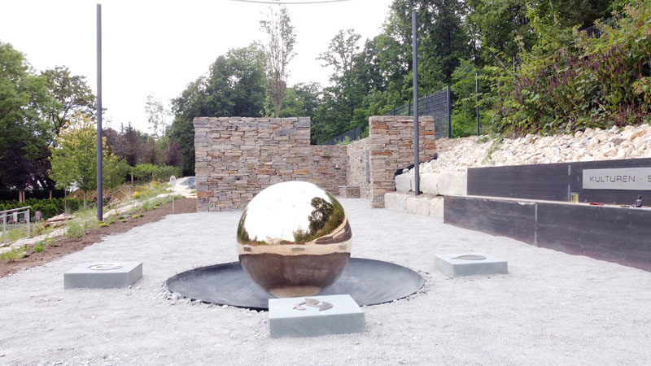
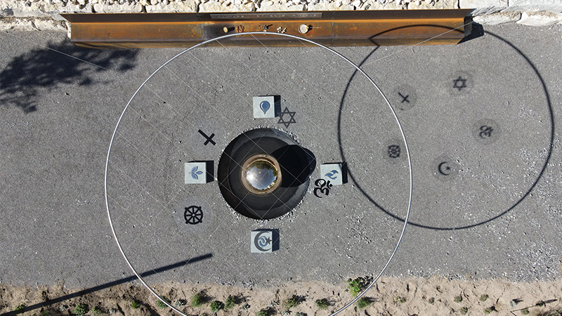
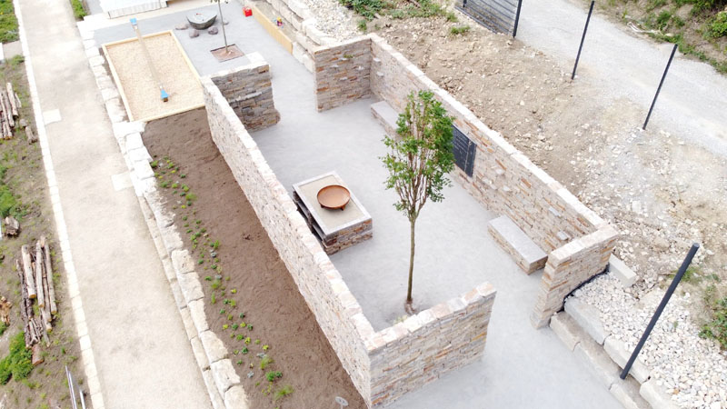
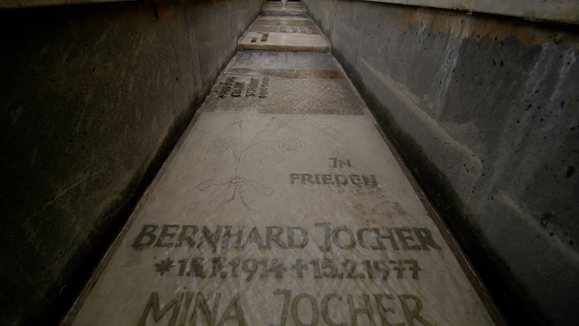
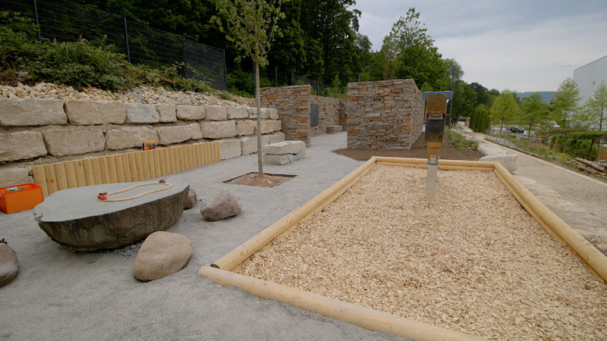
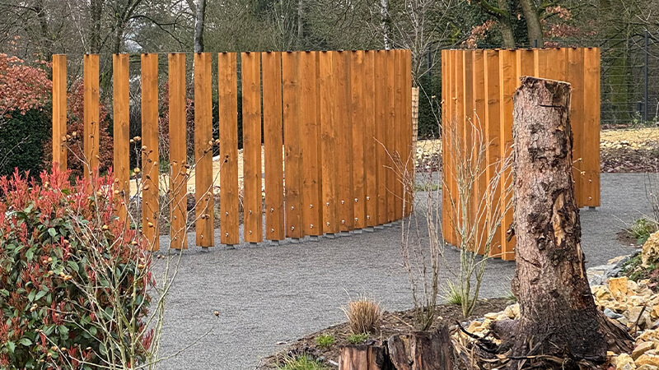
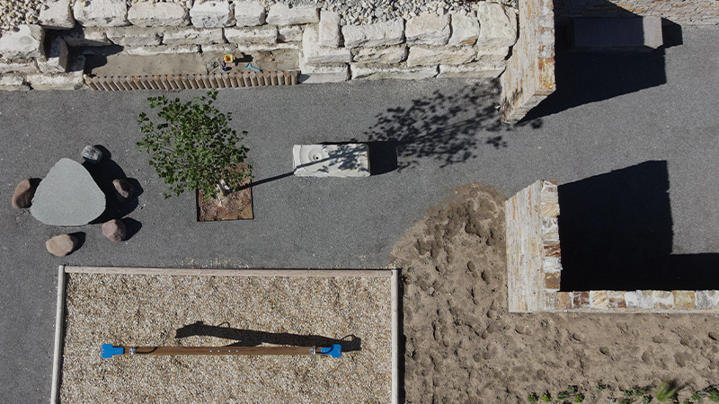
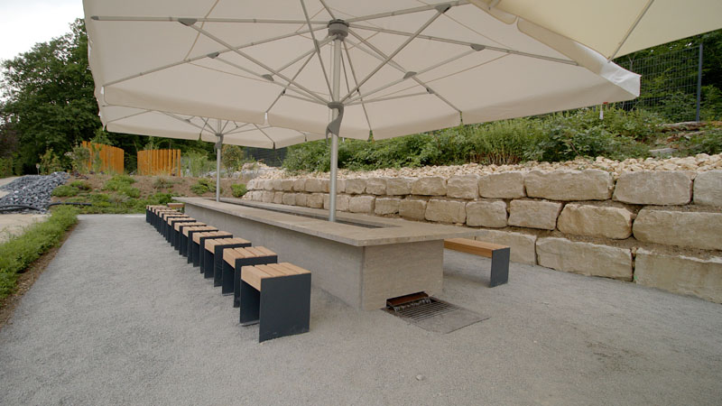
Campus Vivorum

Slide 27
Die starke Tendenz zu anonymen Bestattungsformen entspringt nicht selten einem negativen Verständnis der eigenen Bedeutung für andere.

Slide 28
Friedhof der zukunft
Wie sehen 5 Beispiele moderner Friedhöfe aus ?

Slide 29
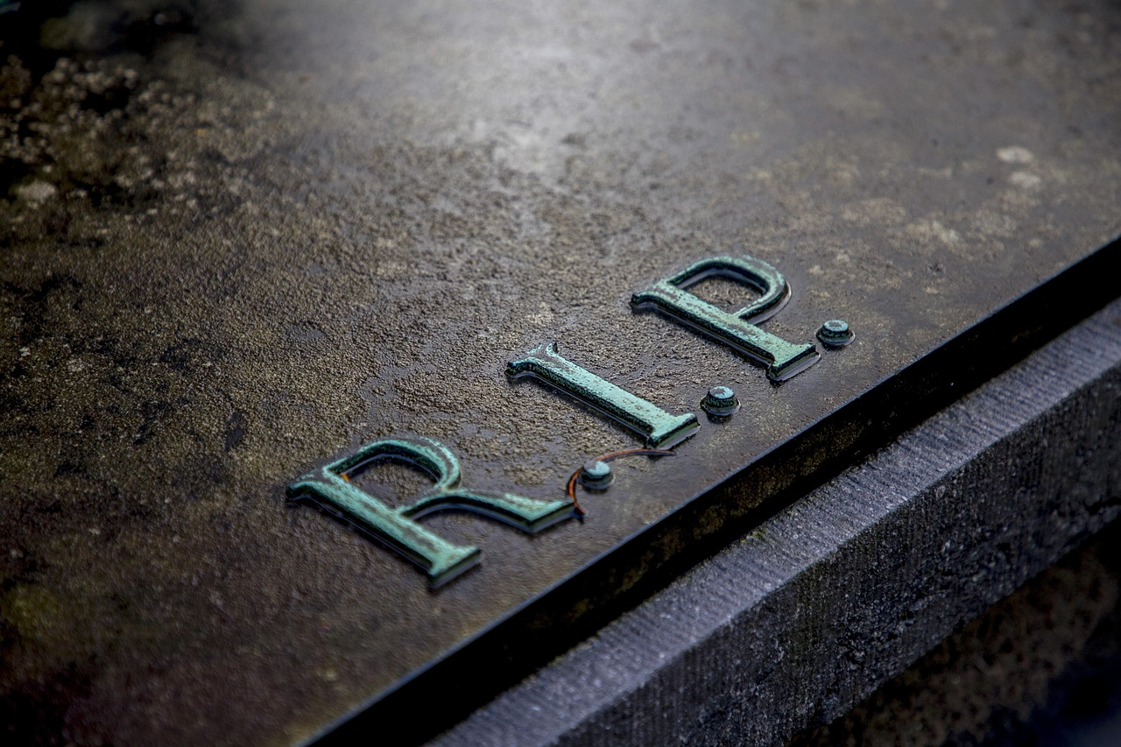
Friedhof der Zukunft
Naturnaher Friedhof als grüne Oase
Kindern den Tod erklären: der Spielplatz auf dem Friedhof
Friedhof erleben im Friedhofslabor
Frische Tomaten von Opas Grab
Kaffeekränzchen auf dem Friedhof

Slide 30
Trauer ist innere Verwandlung, deren gelingen das persönliche Leben bereichert.

Slide 31
Orte und Formen des Abschieds
Was kann auf Friedhöfen etabliert werden?

Slide 32
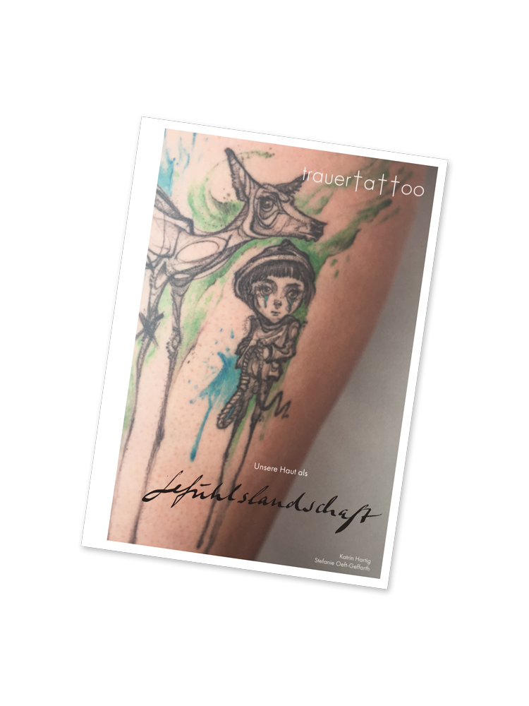
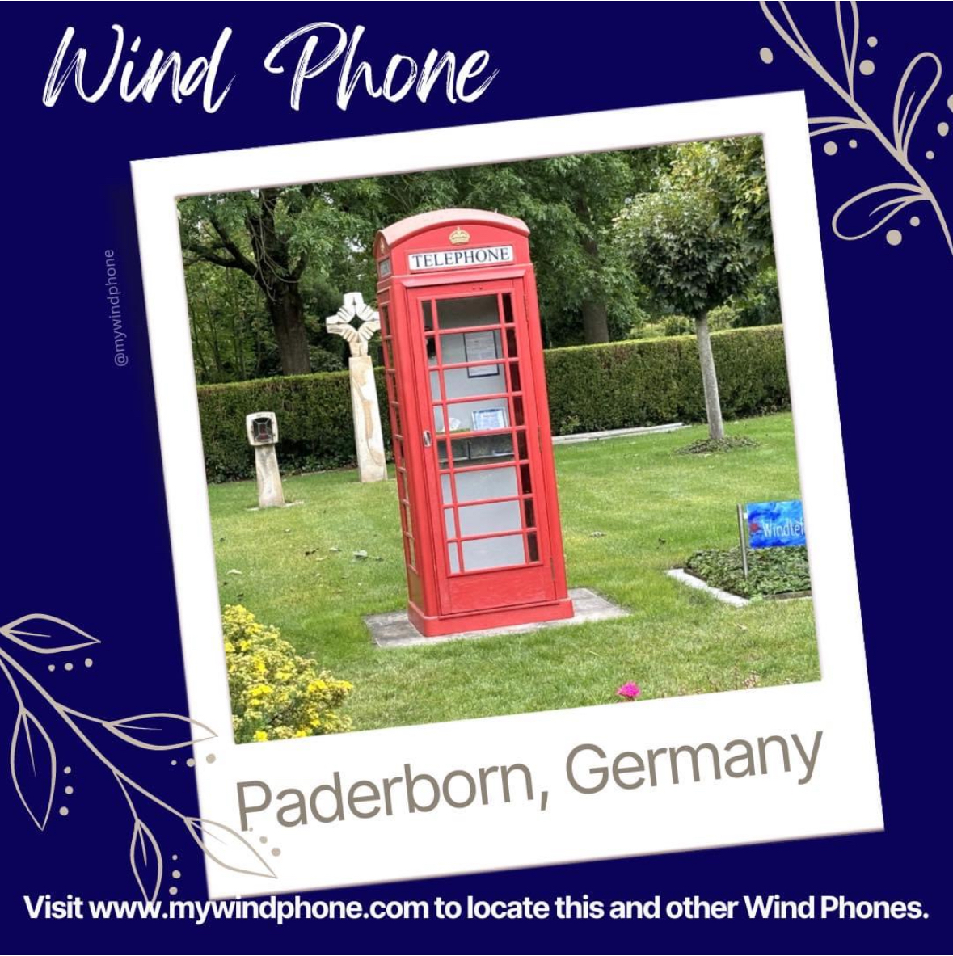
Orte und Formen des Abschieds
Windtelefon: Friedhof auf dem Dören Paderborn (Garten der Trauer)
Jeden 3. um 3: Ostfriedhof Paderborn
Trauerhaltestelle: Ohlsdorfer Friedhof in Hamburg
Trauertattoo: Trauer geht unter die Haut…

Slide 33
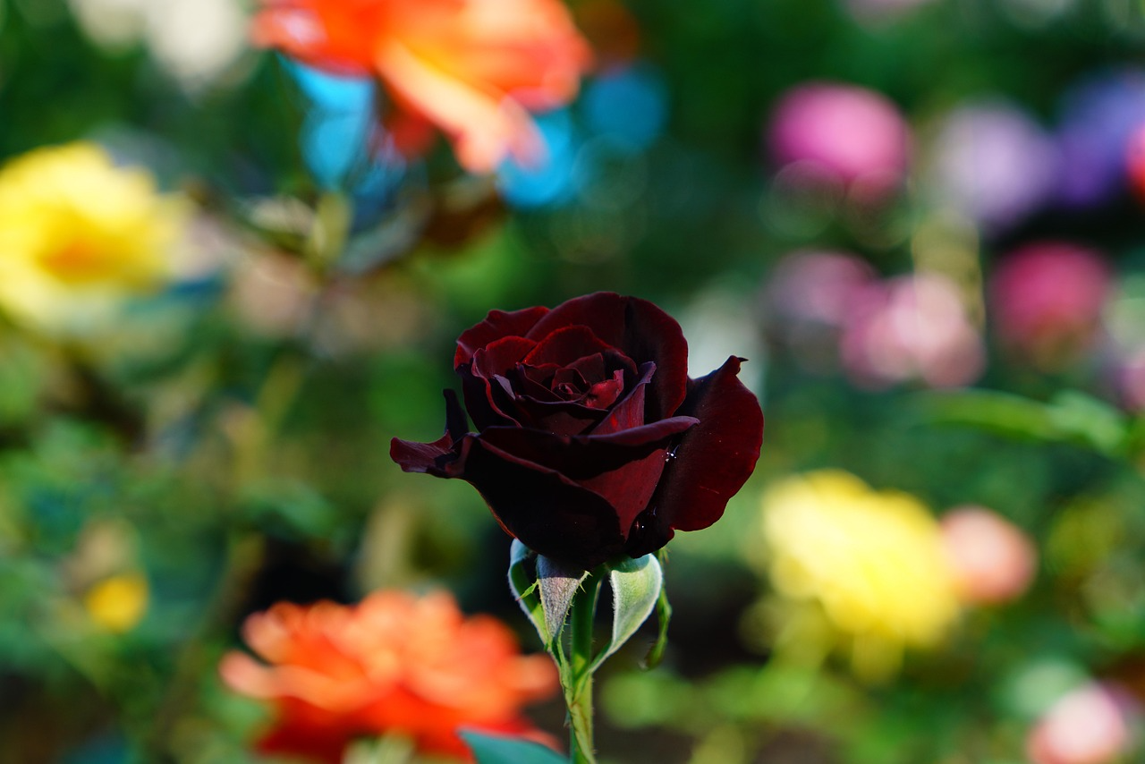
Trauer ist kein Problem, sondern die Lösung.

Slide 34
Vielen Dank
Markus Kamin
Krankenhausseelsorger
Trauerbegleiter BVT
Ehrenamtlicher Begräbnisleiter
Geistlicher Leiter der Kolpingsfamilie St. Hedwig

